Slide 1
SEJOUR SKI classes de 5ème
18 au 22 mars 2024
Ax 3 domaines accompagnateurs :
M DARMON, M CLERE, M CROSNIER,
Me ROBIN, Me DELAGNES, Me ALBAREDE, Me BUZIN

Slide 2
DEPART : LUNDI 18 MARS à 7h45 du collège RENDEZ-VOUS à 7h30
RETOUR : VENDREDI 22 MARS vers 16h30 au collège, (possibilité de repartir avec les transports scolaires)
horaire confirmé sur l’ENT dès le départ de la station
HEBERGEMENT : centre du TARBESOU, AX 3 DOMAINES, au bout du parking à 500 m des pistes
PENSION COMPLETE du déjeuner du LUNDI MIDI au déjeuner du VENDREDI MIDI
LES REGLES DE VIE COLLECTIVE devront être respectées :
* RESPECT des LIEUX : chambres, salle de restauration, salle de jeux, couloirs …
* RESPECT des PERSONNES : CAMARADES de chambre, de groupe de ski, de table, jeunes des autres établissements scolaires… ADULTES : professeurs, moniteurs ESF, personnel du Tarbesou, adultes des autres établissements scolaires…
* RESPECT du MATERIEL : skis, chaussures, bâtons, casque, mobilier de la chambre, jeux de la salle de jeux …
* RESPECT des HORAIRES : heures de RDV pour le SKI, pour les repas, heures de coucher, de lever
* RESPECT du REPOS : repos PERSONNEL et repos des AUTRES (camarades du collège et des autres établissements scolaires)
* POLITESSE et COURTOISIE en toutes circonstances : BONJOUR, AU REVOIR, S’IL VOUS PLAIT, MERCI
mais aussi ENTRAIDE et SOLIDARITE à tous moments :
pour le SKI : porter le matériel, aider un camarade, encourager (et ne pas se moquer)…
dans la CHAMBRE : pour maintenir la chambre rangée et propre, pour ranger la chambre à la fin du séjour…
à table : partager équitablement les portions, participer au rangement des couverts, accepter tout le monde à la table …

Slide 3
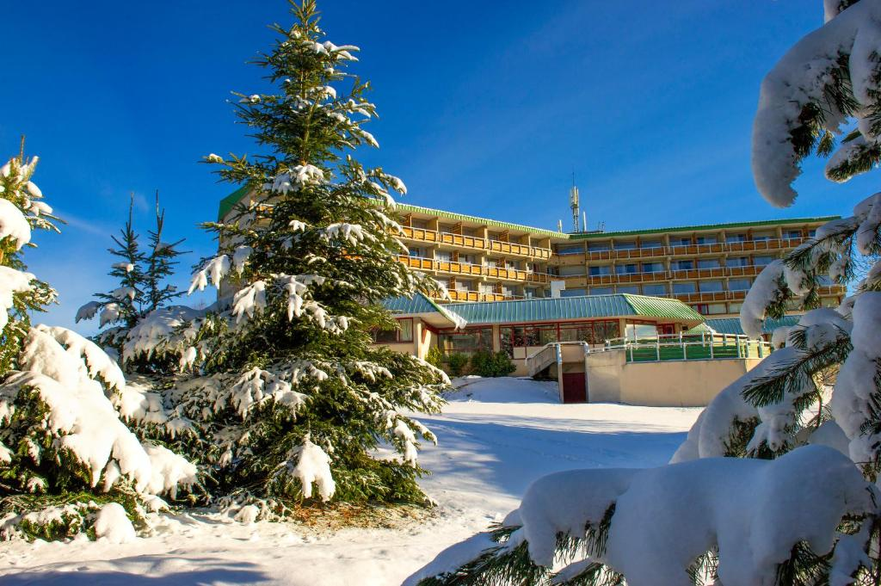
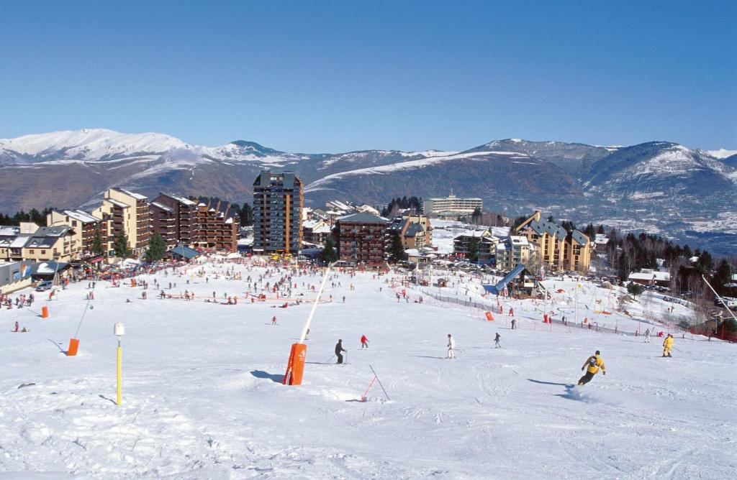
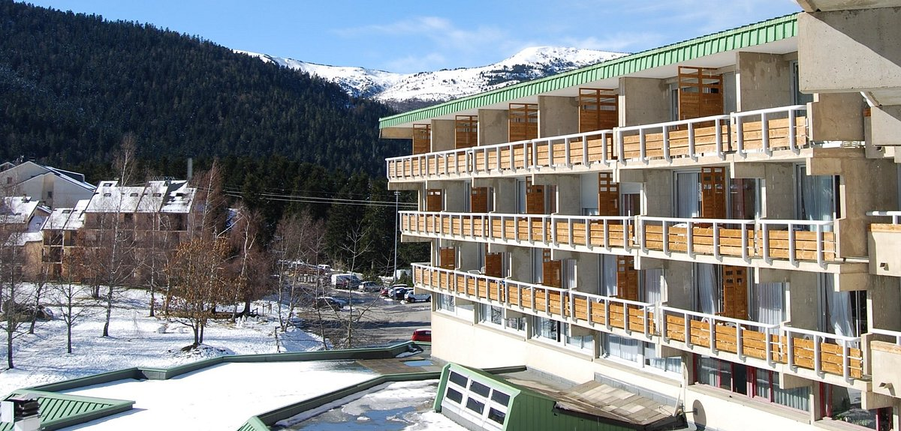
vue du bâtiment LE TARBESOU depuis les pistes
vues extérieures du bâtiment LE TARBESOU

Slide 4
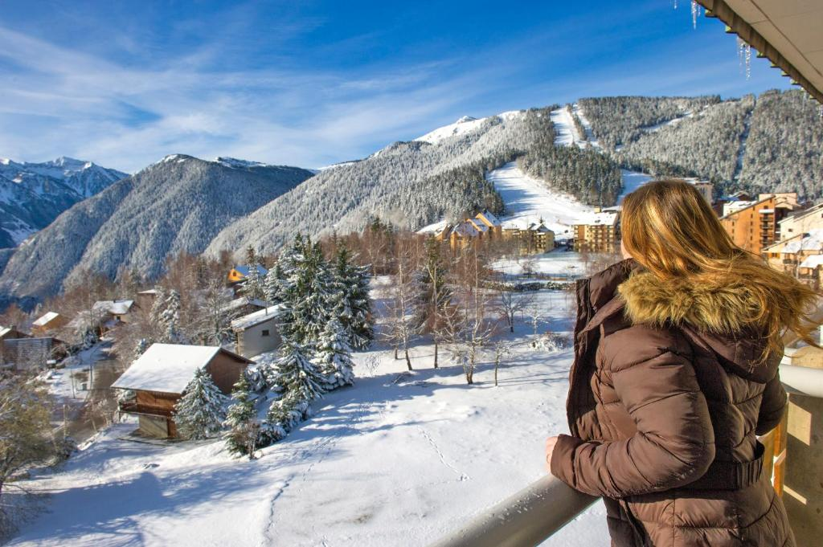
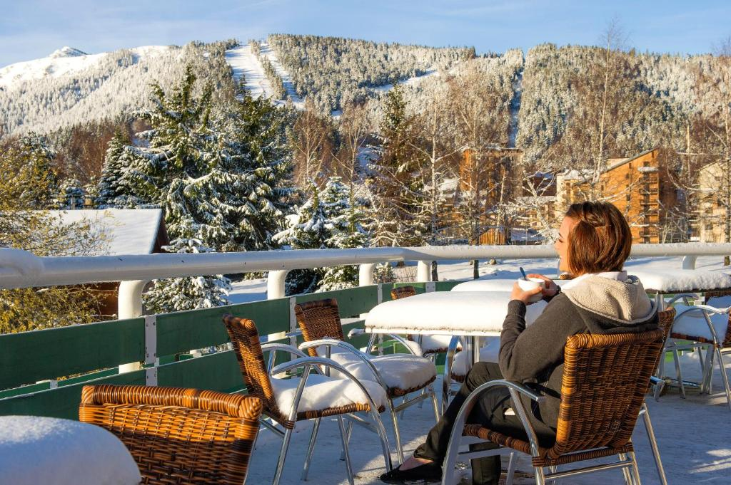
Vue sur les pistes depuis la terrasse
Vue sur les pistes
depuis un balcon de chambre

Slide 5
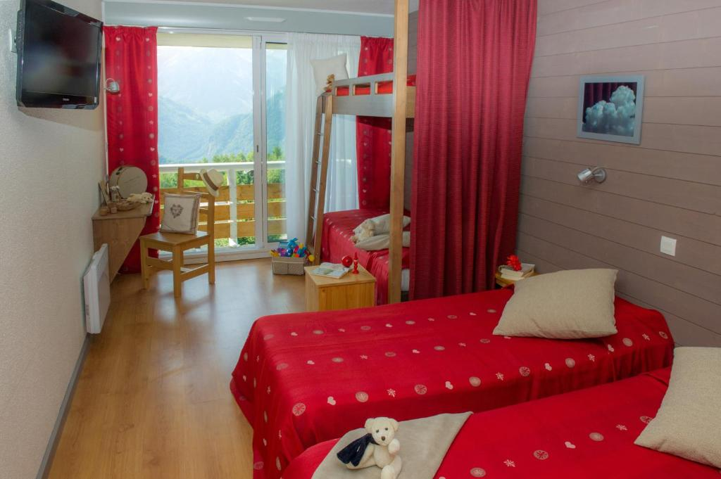
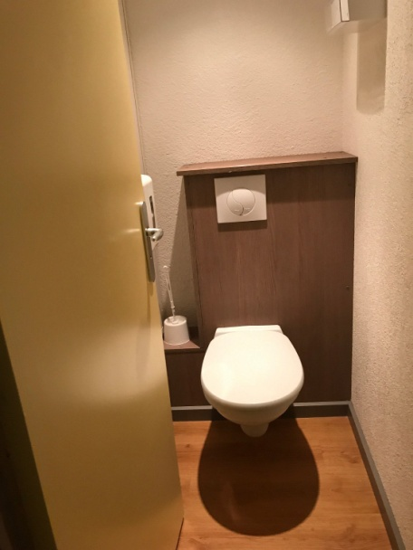
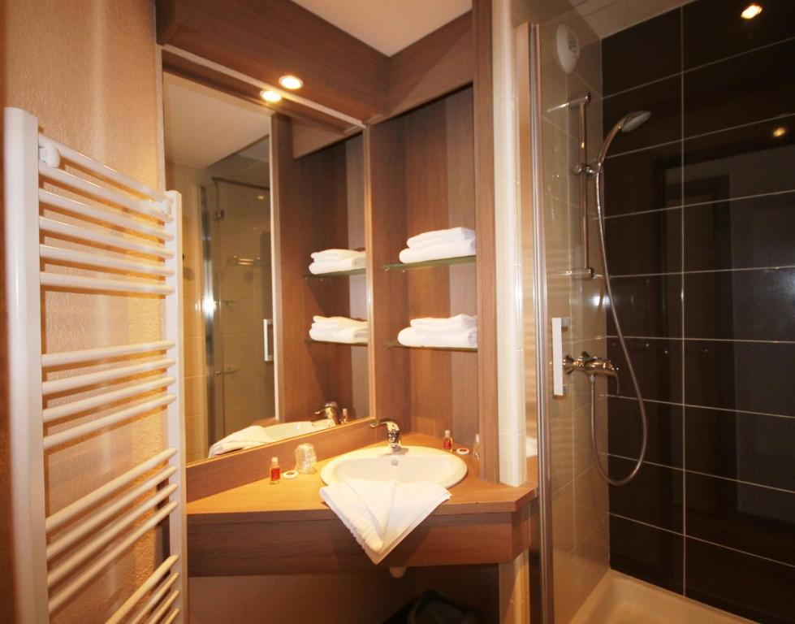
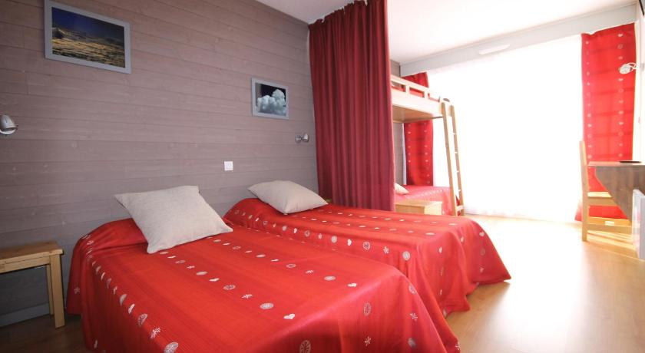
LES CHAMBRES de 3 ou 4 lits
avec salle d’eau
et toilettes

Slide 6
LES CHAMBRES :
3 ou 4 lits par chambre : 3 lits simples ou 2 lits simples et 2 lits superposés
dans chaque chambre :
* lits avec linge de lit : alèse, drap housse, housse de couette, couette, oreiller et taie d’oreiller
* placards et penderie de rangement
* toilettes individuels
* salle d’eau avec douche et lavabo
* étendoir pour faire sécher les vêtements
* balcon : non autorisé pour des raisons de sécurité, accessible uniquement pour déposer des objets ou aérer
* télévision : NON ACTIVEE
ORGANISATION du 2°ETAGE : affiches avec NOMS sur les portes des chambres
5 chambres de filles et 1 ou 2 chambres d’adulte femmes
ORGANISATION du 3°ETAGE :
Les chambres de FILLES sont regroupées d’un côté avec des chambres d’adultes femmes toutes les 3 ou 4 chambres
Les chambres de GARCONS sont regroupées d’un côté avec des chambres d’adultes hommes toutes les 3 ou 4 chambres

Slide 7
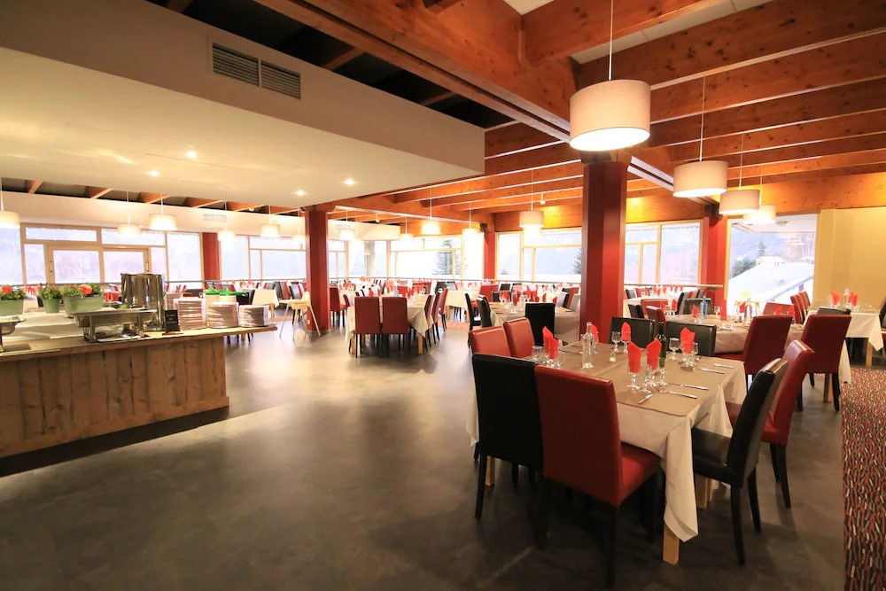
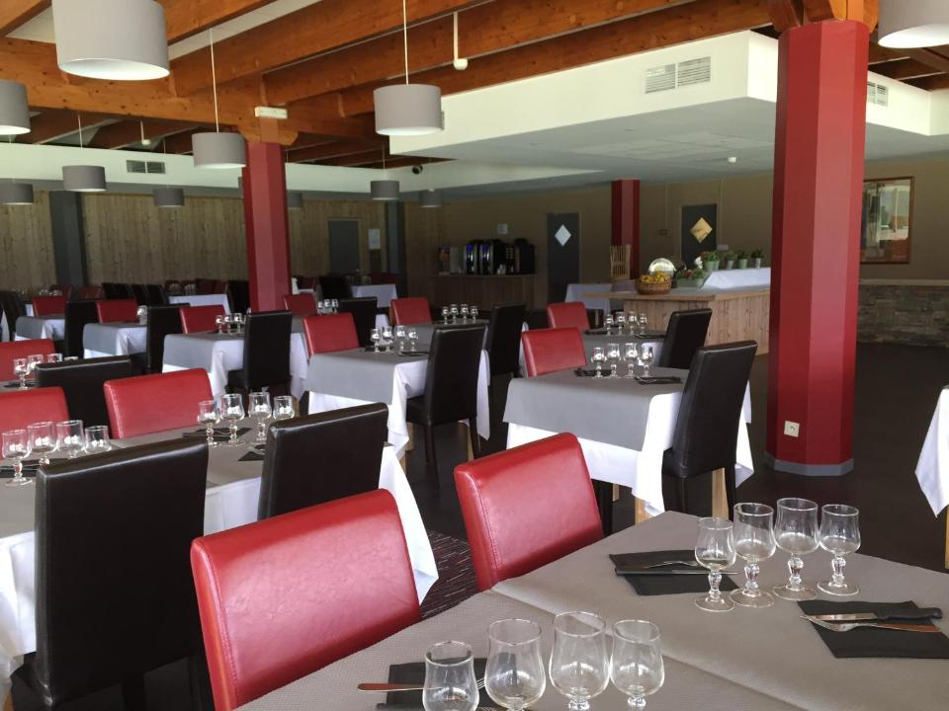
Salle de restauration

Slide 8
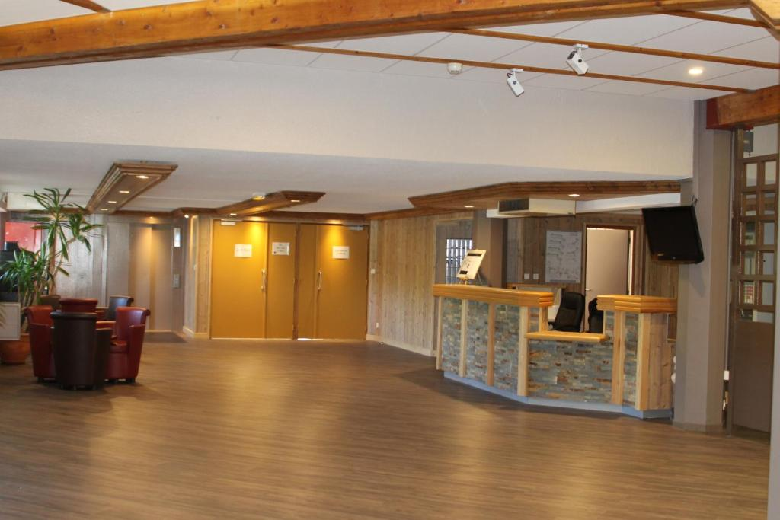
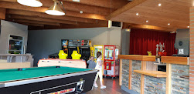
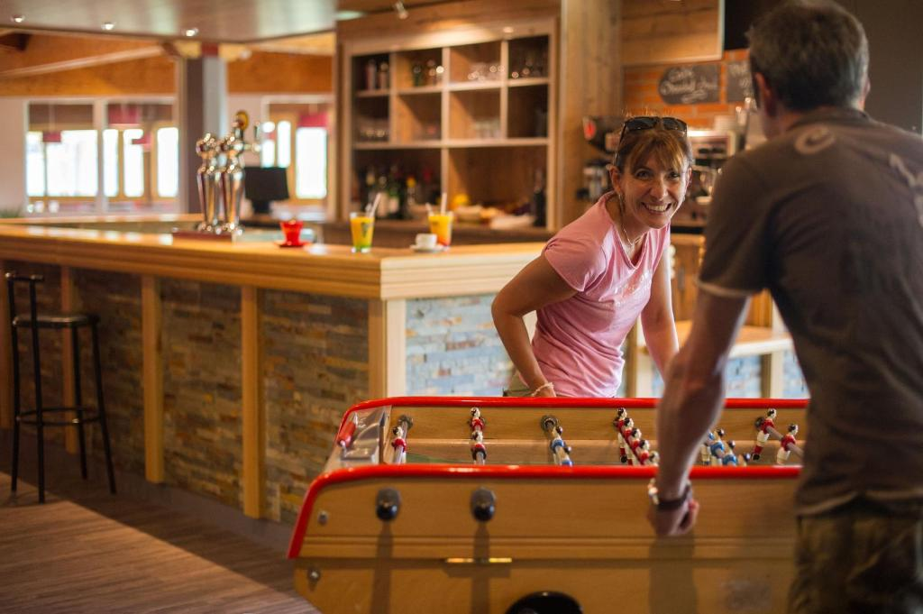
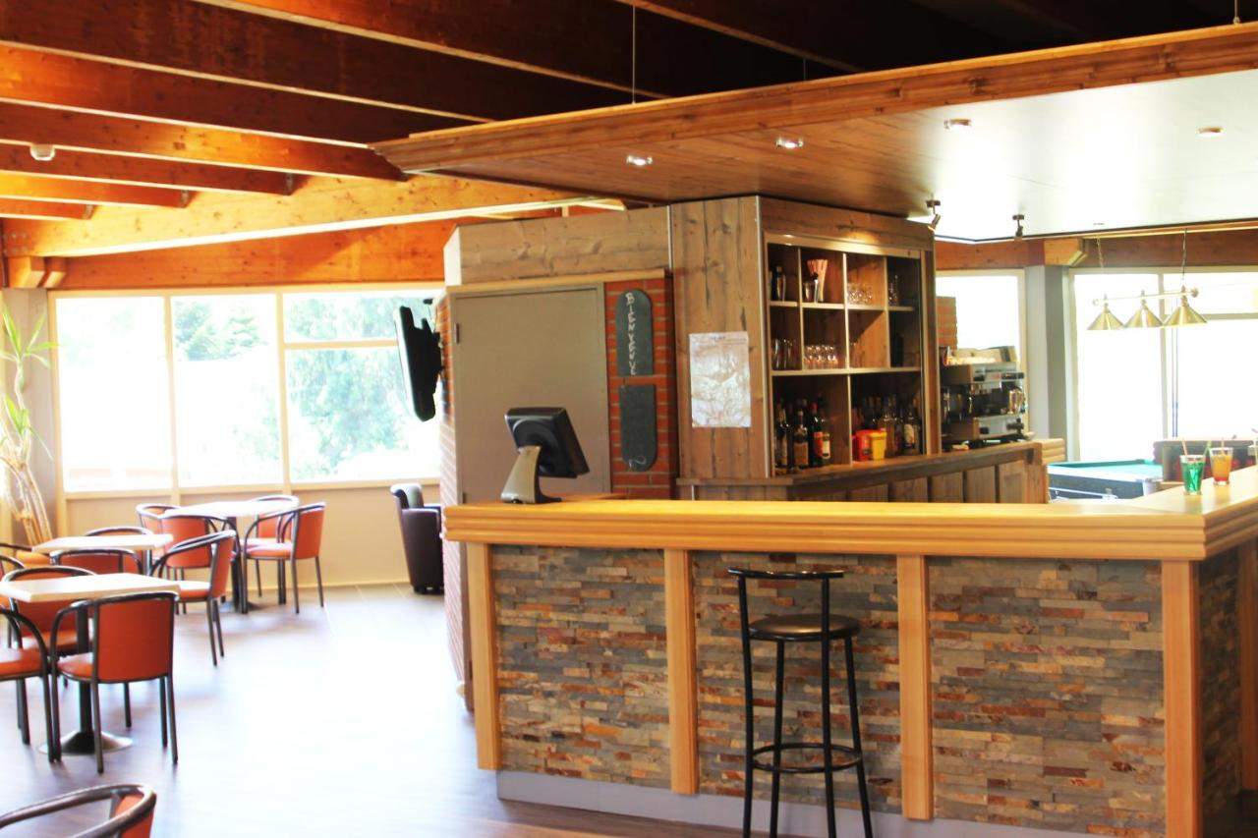
Hall d’entrée
salle de jeux
et
salle commune

Slide 9
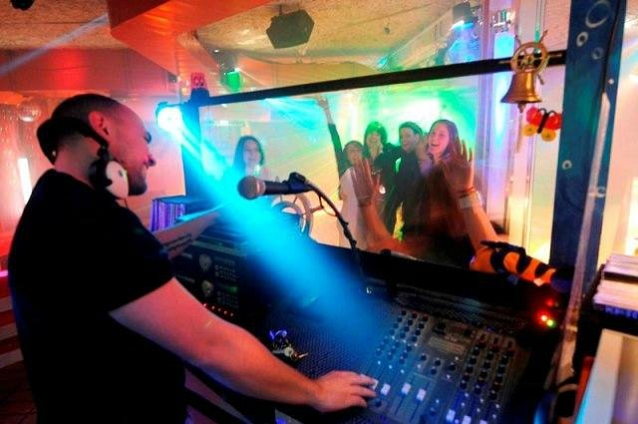
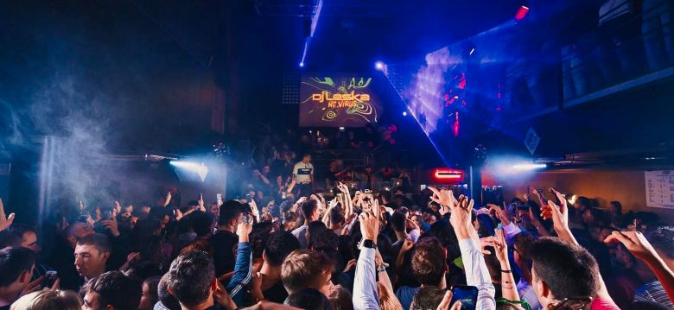
discothèque privée
dans le bâtiment
… bien plus qu’une boum

Slide 10
DOMAINE SKIABLE AX 3 DOMAINES :
80 km de pistes de 1400 à 2400 m, 210 canons à neige
- de 1400 à 2000 m Bonascre au milieu d'une forêt de sapins : 9 pistes et 6 remontées (dont 1 télécabine et 2 télésièges)
- de 1900 à 2300 m le Saquet : 10 pistes (3 vertes, 2 bleues, 3 rouges et 1 noire) et 7 remontées et le snowpark
- de 1700 à 2400 m les Campels : 11 pistes desservies par 3 remontées : nombreuses pistes rouges et noires, plus techniques, attirent les skieurs les plus expérimentés
19 remontées mécaniques : 2 télécabines (1 du village au plateau de Bonascre et 1 de Bonascre 2 télésièges débrayables
5 télésièges
7 téléskis
2 télécordes
1 tapis
37 pistes : 10 vertes
12 bleues
10 rouges
5 noires
+ 1 espace évolution débutant avec tapis, télécorde, téléski

Slide 11
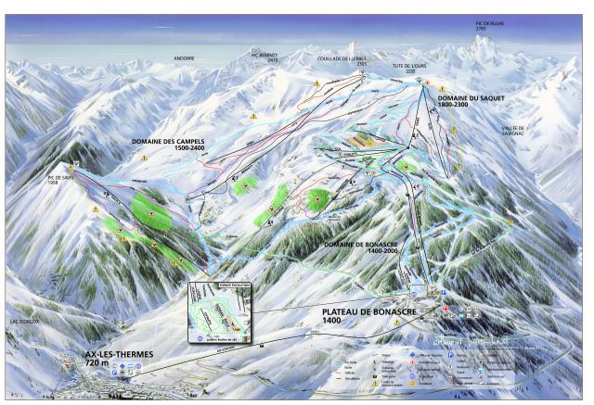

Slide 12
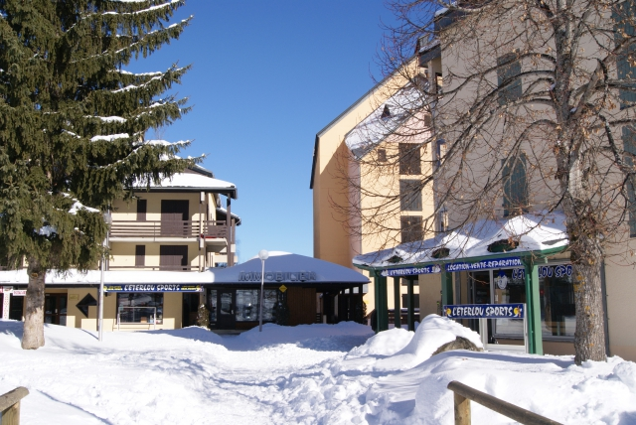
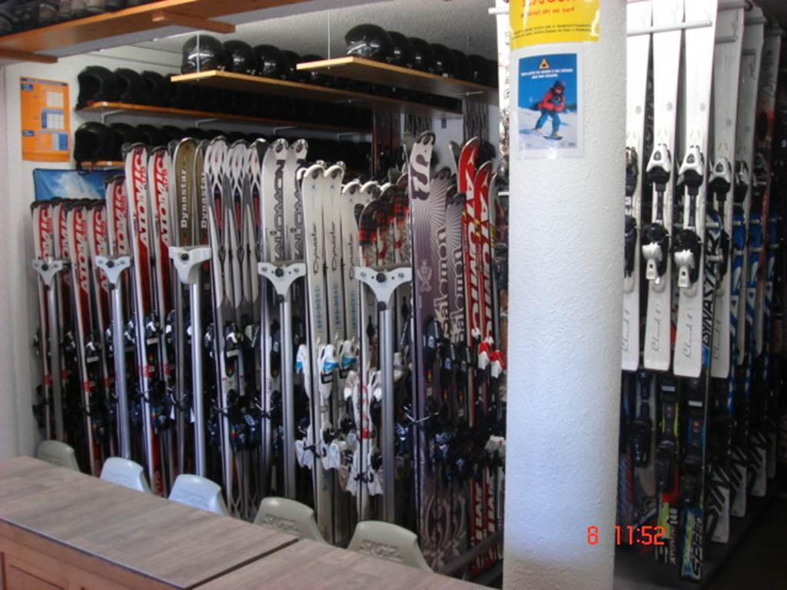
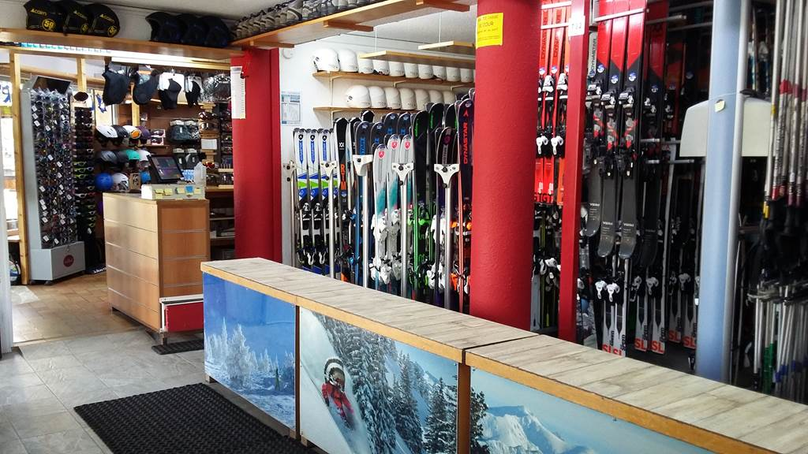
Location des skis aux pieds des pistes : l’Eterlou

Slide 13
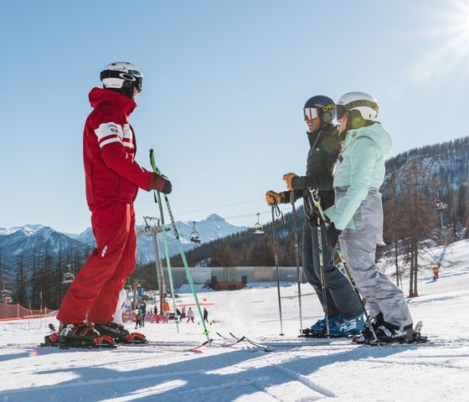
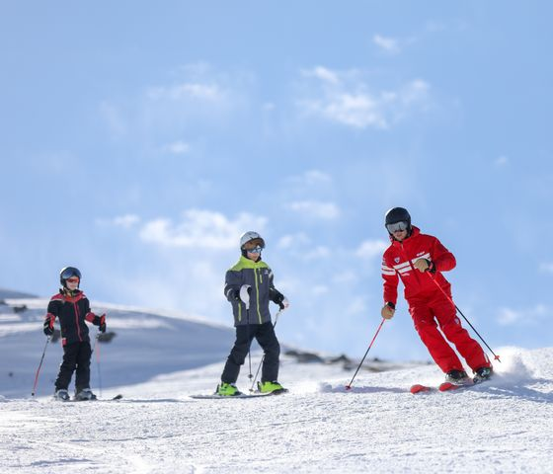
COURS DE SKI avec les professeurs ou moniteurs ESF : 7 x 2 heures
DEBUTANTS : cours avec les moniteurs ESF (1 moniteur pour 12 jeunes)
CONFIRMES : ski avec les professeurs et infirmière
Groupes constitués par les professeurs d’EPS en fonction du niveau annoncé de pratique
et de petits tests avant le premier cours
1 élève qui ne skie pas = 1 adulte mobilisé pour rester avec
Nous attirons l’attention sur l’importance de la PERSEVERANCE et de la RESISTANCE à la FATIGUE
Sinon ce sont tous les autres qui sont pénalisés …

Slide 14
ORGANISATION DE LA SEMAINE
LUNDI 18 MARS | MARDI 19 MARS | MERCREDI 20 MARS | JEUDI 21 MARS | VENDREDI 22 MARS
7h 45 : départ du collège | 7h30 : réveil | 7h30 : réveil | 7h30 : réveil | 7h00 : réveil
11h30 : repas | 8h00 : petit déjeuner | 8h00 : petit déjeuner | 8h00 : petit déjeuner | 7h00- 8h00 : rangement chambres
12h30 : matériel de ski à l’Eterlou | 9h30 – 11h30 : SKI | 9h30 – 11h30 : SKI | 9h30 – 11h30 : SKI | 8h00 : petit déjeuner
13h00 : TEST SKI | 12h30 : repas | 12h30 : repas | 12h30 : repas | 9h30 – 11h30 : SKI
14h00 – 16h00 : SKI | 14h00 – 16h00 : SKI | 13h30 – 18h30 : AX et bains du COULOUBRET | 14h00 – 16h00 : SKI | 11h30 : restitution du matériel de ski
17h30 – 19h30 : lit, rangement valise, douche, salle de jeux | 17h30-19h30 : douche, salle de jeux, chambre | 18h30-19h30 : douche, salle de jeux, chambre | 17h30-19h00 : douche, salle de jeux, rangement valise | 12h00 : changement tenues pour retour en bus
19h30 : repas | 19h30 : repas | 19h30 : repas | 19h30 : repas | 12h30 : repas
21h00 : téléphone | 21h00 : téléphone | 21h00 : téléphone | 21h00 : DISCOTHEQUE | 13h30 : retour en bus
21h30 : extinction lumières et son | 21h30 : extinction lumières et son | 21h30 : extinction lumières et son | 23h00 : extinction lumières et son | 16h30 : arrivée au collège

Slide 15
MERCREDI 20 MARS APRES-MIDI
* descente en télécabine au village d’AX LES THERMES
** ‘’quartier libre’’ dans le village
*** 2 heures aux bains du COULOUBRET :
* A L’INTERIEUR un grand bassin central d’eau thermale chaude entre 33 et 38° de 200 m² illuminé par une verrière
ce bassin est agrémenté de jeux d’eau : geyser, cols de cygne, buses d’hydromassage, bouillonnements
* une série de bains sur le modèle romain :
• le frigidarium, bain d’eau froide (15°C),
• le caldarium, bains d’eau chaude (38°C),
• le vaporarium, vapeur naturelle d’eau thermale.
* A L’EXTERIEUR sur deux niveaux, deux bassins :
• l’amphithéâtre : nage à contre-courant, geysers, jets massants, cols de cygne, bains bouillonnants,...
• le panoramique : jets massants, cols de cygne et bains bouillonnants
• la terrasse supérieure est aménagée en solarium avec une vue imprenable sur la montagne environnante.

Slide 16
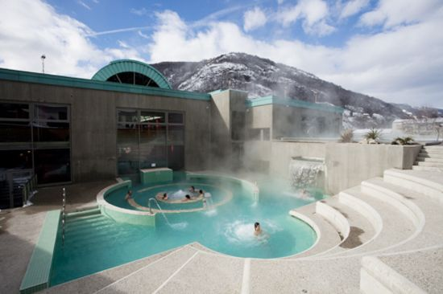
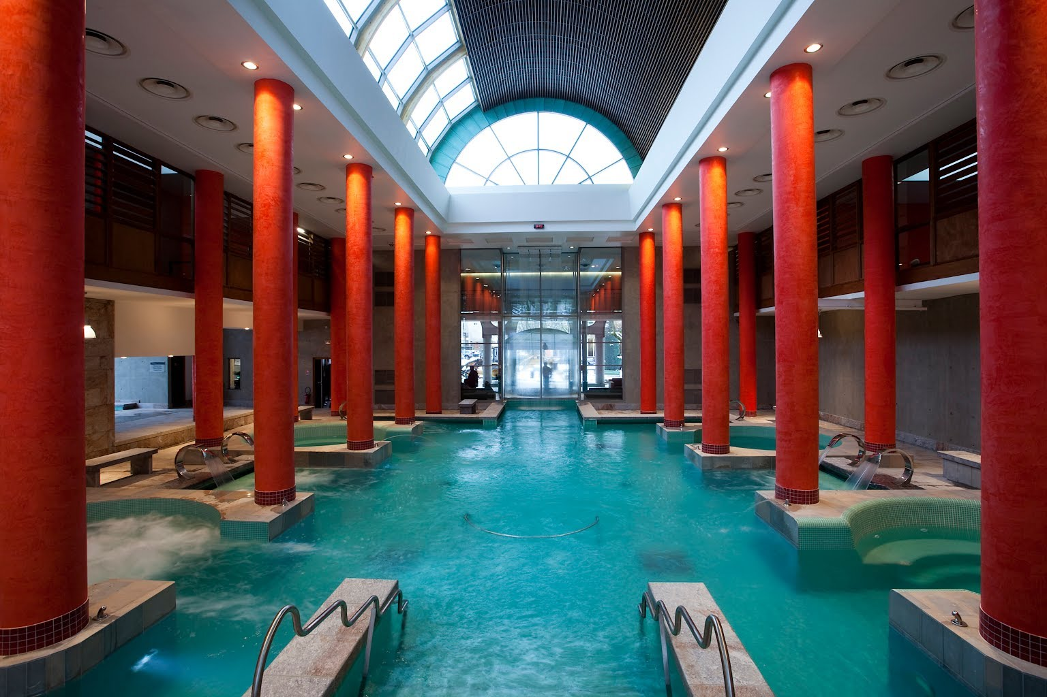
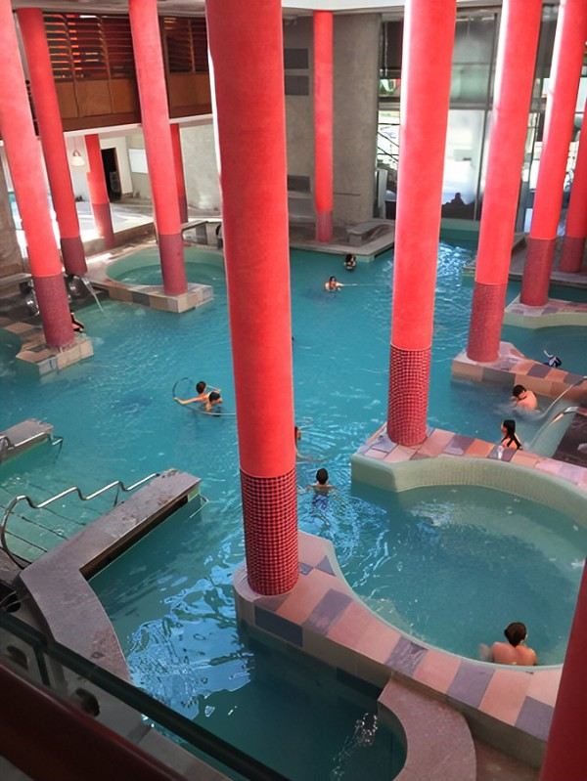
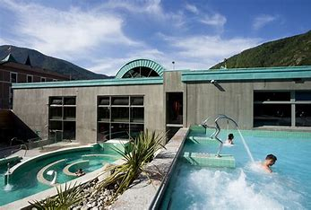
Les bains
du Couloubret

Slide 17
LE TROUSSEAU
* linge pour l’activité ski :
- un pantalon de ski et un blouson ou une combinaison
- minimum trois pulls bien chauds (type polaire), 5 tee-shirts manches courtes et/ou sous-pulls manches longues
- 5 paires de chaussettes chaudes et longues
- des lunettes de soleil ou un masque de ski : obligatoire
- une paire de gants de ski imperméables : obligatoire (pas de gants en laine)
- une crème solaire et un stick pour les lèvres : obligatoire
* linge pour l’activité bain : mercredi après-midi
- un maillot de bain 1 ou 2 pièces pour les filles, slip de bain ou boxer de bain court pour les garçons
- une pièce de 1€ ou un jeton pour le casier
- une serviette de bain
* Attention : l'eau thermale noircit l'argent, il faudra enlever vos bijoux en argent avant de vous baigner
* linge ''hors ski'' :
- trousse de toilette, serviette de toilette, pyjama, une paire de pantoufles ou chaussures pour l'intérieur,
- sous-vêtements et vêtements pour 5 jours, une paire de petits gants supplémentaires pour la sortie du mercredi après-midi
- un petit sac à dos avec une gourde
- un sac pour le linge sale
Pensez à noter le nom et prénom de votre enfant sur ses vêtements et matériels

Slide 18
Les médicaments : en cas de traitement, fournir une ordonnance et les médicaments à l'infirmière au moment du départ.
Prévenir en cas de mal des transports et prendre les précautions nécessaires avant le départ
Objets de valeur : Éviter tout objet coûteux qui pourrait être perdu ou dérobé. Le collège ne pourrait être tenu pour responsable en cas de vol, de perte ou détérioration.
Cette règle s’applique aux téléphones portables, tablettes, bijoux ... : les élèves en seront responsables.
Argent de poche : le montant est laissé à l'appréciation de chacun. Nous vous conseillons cependant de ne pas donner une somme importante aux enfants.
Une sortie dans la ville d’Ax les Thermes est prévue le mercredi après-midi pour les petits souvenirs et des jeux sont accessibles dans la salle de jeux du bâtiment : billard, baby-foot, flipper …

Slide 19
VALIDATION DE COMPETENCES
Au cours du séjour SKI de PISTE organisé par les professeurs d'EPS du collège, les élèves seront amenés à développer des compétences qui seront validées.
Motricité
- Descendre en effectuant des virages skis parallèles, en maintenant sa vitesse
- Savoir tomber et se relever seul en se plaçant en position favorable par rapport à la pente
- Savoir utiliser les différentes remontées mécaniques
Méthodologie
- Être autonome dans son travail
- Gérer seul son matériel
- Respecter les règles de sécurité pour soi et pour les autres
Vivre ensemble
- Respecter les règles de la vie collective
- Respect mutuel, entraide

Slide 20
LA COMMUNICATION
Portable autorisé uniquement pour joindre les parents en fin d’après-midi et le soir (gardés par les adultes toutes les nuits) et interdits à table
Les photos prises par les élèves ne doivent pas se retrouver sur les réseaux sociaux ou être diffusées : elles sont prises au titre de souvenir personnel
Des nouvelles et des photos seront mises régulièrement sur l’ENT

